Slide 1
Manual de usuario
Realidad Virtual
Planta: RIASA
Área ó departamento: Inyección

Slide 2


Herramientas HTC y Oculus Rift

Slide 3
2. ÍNDICE
Portada
Índice
Configuración
Datos Usuario
Información Defecto
Tutorial Simulación
Practica
Simulación
Reporte Final

Slide 4
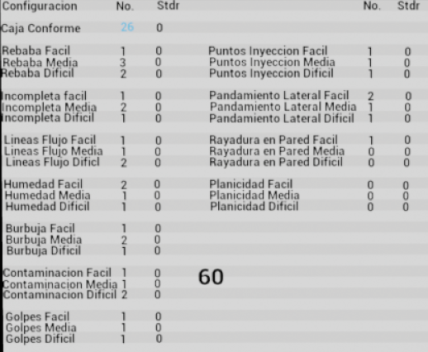
Configuración.
En este Menú se manejara la configuración del numero de cajas que se imprimirán por defecto .
Cosas por configurar
Numero de cajas
Defectos que se imprimirán
Cajas sin defecto que se imprimirán
Dificultad de detección de los defectos

Slide 5
Configuración.
Control
Con w y s te mueves de abajo hacia arriba para seleccionar que tipo de error quieres configurar
Con las flechas izquierda y derecha alteras el valor el valor de las cajas ya que se tiene el limite de 60 defectos que se imprimirán durante la prueba.

Slide 6
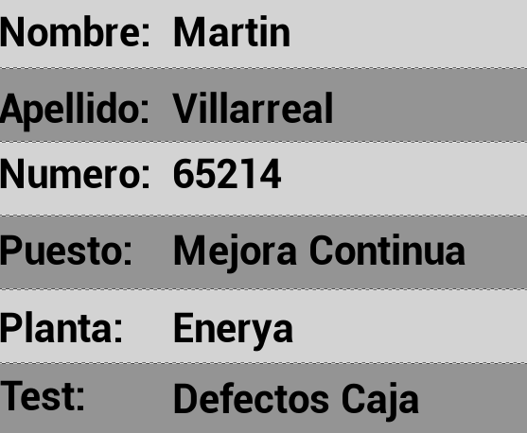
Datos Usuario.
Agregas los datos del usuario que utilizara Y escoges que simulación se va a usar al agregar un dato presionar enter para confirmar.
Nombre
Apellido
Numero
Puesto
Planta
Test

Slide 7
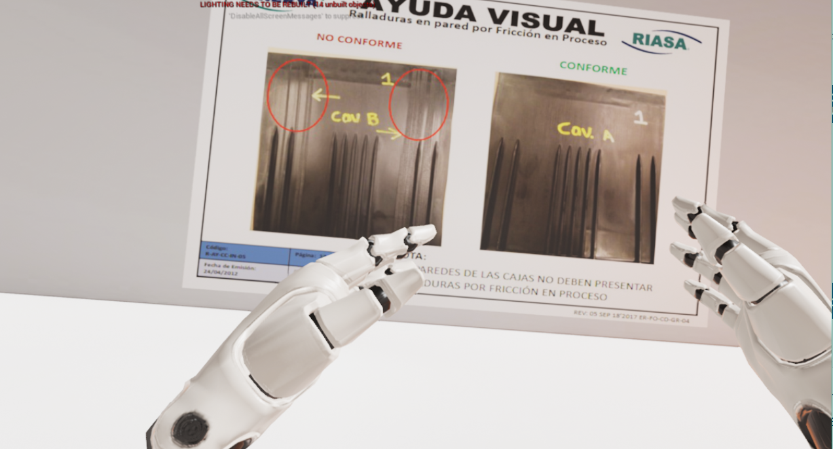
5. Información del Defecto.
Se le presentara al Usuario los defectos con ayudas visuales y audios que indican en que parte del proceso afecta dejar pasar el error durante este proceso solo necesitas esperar a que el usuario termine de ver las ayudas.

Slide 8
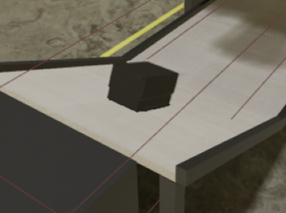
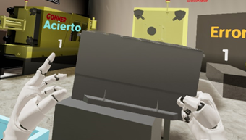
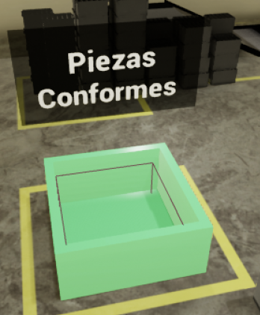
6. Tutorial
1
1.- Con audio se indicara que el usuario presione cualquier botón, al hacerlo se imprimirá la primer caja.
2
2.- El programa con audio dara la instrucción de agarrar la caja presionando un botón del control .
3
3.- Después de tener la batería en mano se indicara que se debe colocar en el contenedor verde si es la pieza es conforme o el rojo si es inconforme después de esto se le dejara al usuario practicar hasta que se sienta listo para la prueba real.

Slide 9
6. Tutorial
1.- Durante este proceso solo necesita supervisar al usuario que siga las instrucciones correctamente y ayudarle hasta que se sienta seguro de como funciona el sistema.
2.- Durante este proceso solo necesita supervisar al usuario que siga las instrucciones correctamente y ayudarle hasta que se sienta seguro de como funciona el sistema al terminar presionar la tecla Y para seguir a la prueba que si se le evaluara.

Slide 10
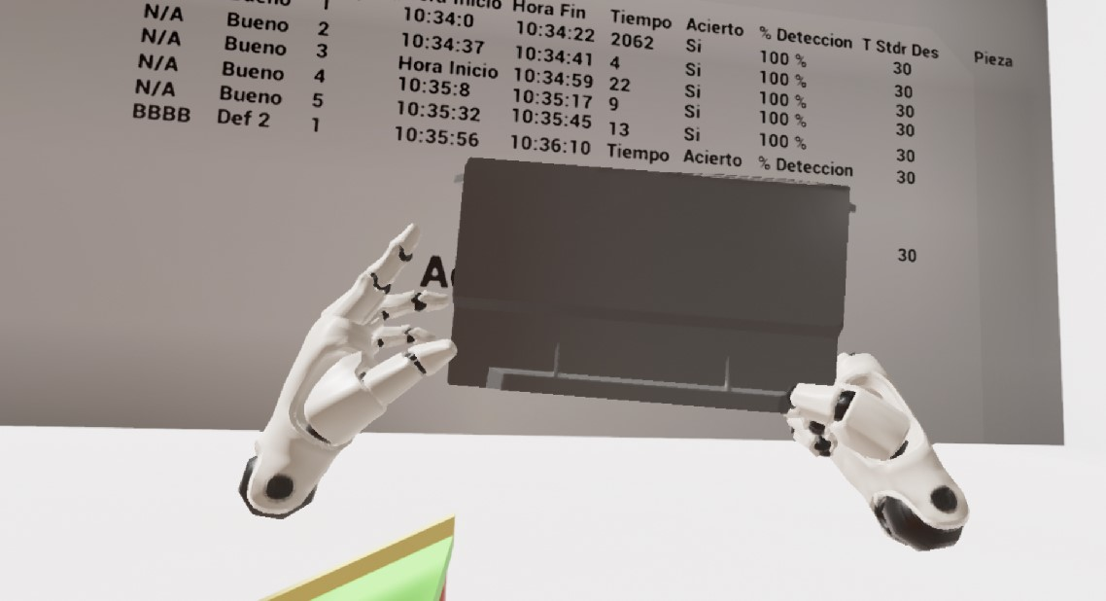
7. Simulación.
Todo sucederá y se interactuara igual que en el tutorial con la diferencia que ahora se le evaluara al usuario su desempeño lo único que se necesita hacer durante esta simulación es cuidar al usuario que no tenga ningún inconveniente.

Slide 11
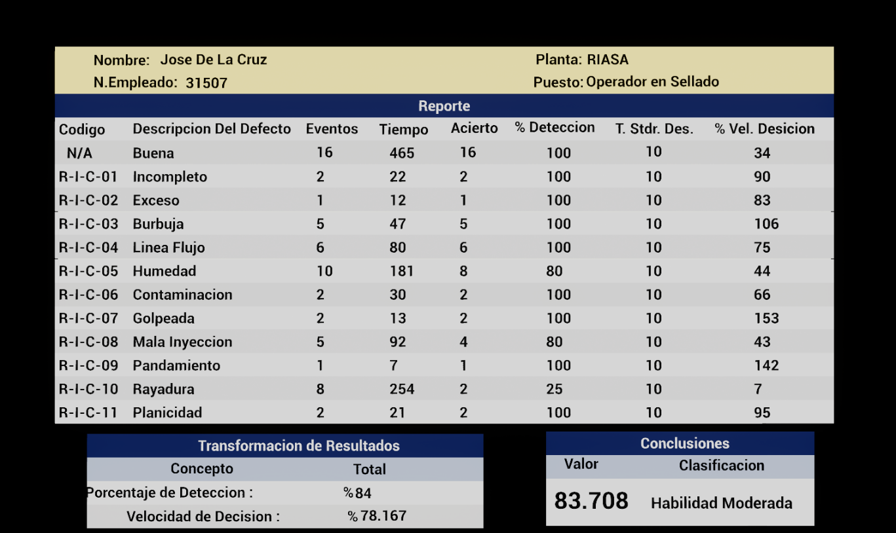
8. Reporte Final.
Al final se imprimirá el reporte del usuario que marcara los errores el tiempo y resumirá el desempeño del usuario en un valor , esto se imprimiría en una imagen para mantener registro del desempeño del usuario.

